Slide 1
МУНИЦИПАЛЬНОЕ БЮДЖЕТНОЕ ДОШКОЛЬНОЕ ОБРАЗОВАТЕЛЬНОЕ УЧРЕЖДЕНИЕ детский сад комбинированного вида № 27 «ЯГОДКА» г.Ессентуки
Проект
«Воспитание одаренного ребенка в семье»
Автор проекта:
Зилинькова Елена Викторовна
Должность:
воспитатель
высшей квалификационной категории

Slide 2
Аннотация проекта
Огромную роль в раскрытии детской одаренности играет семья.
Одаренность ребенка необходимо, прежде всего, раскрыть и понять, но и не менее важно ее поддержать. И воспитание ребенка становится еще более сложным заданием, если человек является родителем одаренного ребенка.
Понятно, что чаще всего именно родители первыми замечают одаренность ребенка, хотя это не всегда легко сделать, так как не существует какого-то стереотипа одаренности - каждый ребенок проявляет свои способности по-своему. Именно родители - главная опора одаренных детей. Задача их трудна, но благородна. Успех придет, если родители постараются создать ребенку все возможности для образования, оказать необходимую помощь и эмоциональную поддержку.
Родители одаренных детей должны стараться сделать жизнь детей более активной и интересной. Это совместные занятия, игры, помогающие ребенку найти и более полно раскрыть свои интересы. Они должны помогать детям пробовать себя в разных сферах: познавательной (составление гербариев, коллекции минералов), организаторской (распределение дел, ролей в игре, разрешение споров, подведение итогов), в прикладных видах деятельности (вышивание, выпиливании, изготовление игрушек, украшение интерьера), в художественно – музыкальном творчестве, спорте. Родители должны подбирать ребенку литературу по интересующим его вопросам.

Slide 3
Отношения между ребенком и родителями – это самое важное в воспитании добрых чувств и к нему самому, и ко всему миру.
Одаренный ребенок вправе рассчитывать, что его способности найдут понимание и поддержку родителей в поиске наилучшего использования таких способностей и для него самого и для окружающих.
Семья одаренного ребенка во всех случаях имеет непосредственное отношение к развитию его личности и одаренности. Как бы мы ни рассматривали роль и вес природно-обусловленных факторов или влияние целенаправленного обучения и воспитания (шко­лы) на развитие личности и одаренности ребен­ка, во всех случаях значение семьи остается ре­шающим.
Главное, что объединяет всех, таких разных вундеркиндов, и что резко отличает их от обыкновенных детей - так называемая умственная активность. Иначе говоря, имение стремление к познанию - самая яркая характеристика любого одаренного ребенка

Slide 4
Воспитание одарённых детей в семье задача непростая, поэтому проблеме воспитания одарённых детей нужен особый подход и правильные действия, которые бы не усугублялись ошибками воспитания и трудностями взаимопонимания.
В действительности же детей с ранним умственным расцветом могут ожидать немалые сложности и дома, и в школе свои драмы в ходе возрастного развития.
Прежде всего, важно, как поведут себя родители и другие старшие члены семьи, когда обнаружится необычность ребёнка. Иногда родители, с которыми ничего подобного не происходило, опасливо присматриваются к такой увлеченности, к занятиям не по возрасту.
При этом далеко не всегда взрослым удается хотя бы не обрушить на голову ребёнка все свои сомнения и страхи. В других семьях чрезвычайными детскими способностями и успехами ребёнка восхищаются, охотно его демонстрируют знакомым и незнакомым.
Таким образом, в вопросе о воспитании одаренных детей большая ответственность лежит на специалистах: воспитателях детских садов, учителей, детских психологах. Они должны вовремя подсказать, направить родительское воспитание.

Slide 5
Актуальность темы обусловлена тем, что основной задачей современного образования является развитие творческой, самостоятельной, свободной личности. Наше время - время информационных технологий - требует всесторонне развитых, творческих, нестандартно мыслящих людей, которые будут направлять свою энергию на благо общества. Фундамент формирования основ личности закладывается в дошкольном возрасте.
Проблема одаренности в настоящее время становится все более актуальной. Это, прежде всего, связано с потребностью общества в неординарной творческой личности. Неопределенность современной окружающей среды требует не только высокую активность человека, но и его умения, способности нестандартного поведения.

Slide 6
Цель: Создание системы поддержки талантливых детей в условиях дошкольного образовательного учреждения.
Создание условий для построения воспитательно-образовательного процесса, направленного на продуктивное психическое, интеллектуальное развитие одаренных детей, на реализацию и совершенствование их способностей.
Задачи:
- объединить усилия педагогов и родителей в создании благоприятных условий для реализации творческого потенциала талантливых детей;
- создать банк достижений и успехов талантливых детей ДОУ для дальнейшего сопровождения в получении начального, среднего и высшего образования;
- разработать индивидуальные планы сопровождения творческого потенциала детей;
- создать ситуацию успеха (участие в фестивалях, конкурсах, семинарах, олимпиадах).

Slide 7
В данном проекте, как одном из инновационных практик, заложена идея создания условий для выявления и развития одарённых детей старшего дошкольного возраста средствами деятельности, включающие: создание развивающего пространства дошкольного учреждения; подготовку педагогов в соответствии с целями и задачам по работе с одарёнными детьми; применение в работе с детьми педагогических технологий, ориентированных на развитие одарённости; взаимодействие педагогов и родителей детей в развитии одарённости; разработку и внедрение в педагогическую практику дошкольного учреждения специальной программы по выявлению и развитию одарённых детей старшего дошкольного возраста.
В последнее время актуальность и значимость проблемы раннего выявления и развития одаренности все больше возрастает. Дошкольное детство является очень благоприятным периодом для развития одаренности

Slide 8
Проект актуален и значим для муниципальной и региональной систем образования. Он позволит: обосновать принципы динамичного развития образовательно-воспитательной системы по работе с одаренными детьми: преемственность, интеграция, индивидуализация, творческое саморазвитие, синергия, здоровьесбережение, эвристическая деятельность и др.; апробировать модель деятельности детской творческой художественной мастерской, физкультурно-спортивного, музыкального, музыкально-фольклорного образования, апробировать разработанные методики взаимодействия и обучения родителей и детей, позволяющие модернизировать образовательное пространство; предложить современные механизмы реализации целевых программ и проектов в данной сфере; разработать и апробировать целевые мониторинговые исследования, методического сопровождения в процессе развития способностей и творческого потенциала одаренных и высокомотивированных детей на основе дифференцированного обучения

Slide 9
Основные направления проекта:
- разработка мониторинга определения и развития индивидуальных психолого-педагогических особенностей дошкольника, выявления способностей и одаренности;
- создание системы психолого-педагогического сопровождения одаренного ребенка;
- освоение современных педагогических технологий работы с одаренными детьми;
- обобщение и распространение педагогического опыта;
- просветительская и партнерская работа с родителями, общественными организациями, учреждениями дополнительного образования.

Slide 10
Этапы работы с одаренными детьми:
Организационный этап
Главная задача на этом этапе – изучение методик, концепций и исследований отечественных и зарубежных психологов. Познакомились с научными данными о психологических особенностях и методических приемах работы с одаренными детьми;
1 этап. Первоначальное выделение детей для дальнейшего обследования.
- анкетирование родителей и воспитателей, с целью выявления одаренных детей;
- опрос специалистов ДОУ;
- анализ полученной информации;
- дополнительная психолого-педагогическая диагностика одаренных детей;
- разработка индивидуальных карт развития одаренного ребенка.
2 этап - представляет собой прохождение трех модулей:
Работа с детьми – уточнение выявленной одаренности ребенка, проведение комплексного психолого-педагогического обследования.

Slide 11
3 этап – создание условий для развития одаренного ребенка в ДОУ.
• предоставить ребенку место исключительно для его занятий;
• предоставить ребенку возможность строить его собственные планы и принимать решения;
• снабжать ребенка книгами и материалами для его любимых занятий;
• внимательно относится к индивидуальным потребностям ребенка;
• разрабатывать практические эксперименты, чтобы помочь ребенку побольше узнать;
• в течение дня предоставлять ребенку больше свободного времени для собственных дел.

Slide 12
Модель работы с семьей
1. Информационно-аналитическое направление. Реализуется через анкетирование, беседы, опросы родителей, качественный и количественный анализ полученных данных.
2. Познавательное направление реализуется через консультации, беседы, тематические собрания.Основной задачей этого направления работы с семьей является: повышение компетентности родителей в вопросах по развитию одаренности ребенка.
3. Наглядно-информационное направление. Реализуется в подборе информации и оформления папок передвижек. Родители имеют возможность ознакомиться с содержанием работы которая ведется в группе, а так же узнать о формах и методах развития одарённости в условиях семьи

Slide 13
Участники, партнёры проекта.
- дети;
- педагоги;
- родители;
- социальные партнеры.
Помощь одаренным детям в самореализации их творческой направленности:
- создание для воспитанников ситуации успеха и уверенности через индивидуальное развитие и воспитание;
- организация исследовательской деятельности;
- организация и участие в интеллектуальных играх, творческих конкурсах, олимпиадах, конференциях.

Slide 14
Контроль над развитием познавательной деятельности талантливых детей:
- диагностика развития в рамках образовательной деятельности;
- контроль над обязательным участием одаренных и талантливых детей в конкурсах разного уровня.
Поощрение талантливых детей:
- публикация в СМИ;
- дипломы и грамоты администрации ДОУ «Воспитанник года»;
- стенд «Наши таланты».

Slide 15
Сроки реализации проекта: с 2020-2022г.г. (долгосрочный)
Этапы реализации проекта.
Подготовительный этап:
Цель: организация и проведение диагностики уровня развития способностей талантливых детей.
Основной этап:
Цель: объединение усилий педагогов и родителей в создании благоприятных условий для реализации творческого потенциала талантливых детей;
Заключительный этап:
Цель: проверка влияния полученных в ходе проекта результатов на удовлетворение потребностей участников проекта.

Slide 16
План мероприятий по реализации проекта.
 | Разработка проекта, обеспечивающего педагогическую деятельность с одаренными (с признаками одаренности) детьми | 2020
 | Пакет диагностических методик по выявлению детской одаренности | 2020
 | Создание и пополнение базы данных одаренных детей (детей с признаками одаренности) по различным направлениям деятельности | ежегодно
 | Подбор и изучение литературы по работе с одарёнными детьми | 2020-2022
 | Создание индивидуальных карт и маршрута сопровождения одаренного дошкольника (на основе диагностики) | ежегодно
 | Составление картотеки методических пособий и литературы по теме «Одарённость детей» | 2021

Slide 17
Ожидаемые результаты.
методическая работа:
методика сопровождения семей, воспитывающих талантливых детей с учётом возрастных особенностей;
программа индивидуального развития и поддержки талантливого ребёнка;
система диагностики успешности развития талантливых детей.
квалификация педагогического состава:
участие в дистанционных курсах по данной проблеме;
условия для реализации личностного роста педагогов;
участие в профессиональных конкурсах, фестивалях, проектах.
развивающая среда:
произойдёт расширение культурного потенциала среды за счёт вовлечения семьи и социальных партнеров в процесс развития и поддержки талантливых детей.
среда обретёт большую интерактивность за счёт использования ИКТ, создания электронного банка данных достижений и успехов воспитанников.

Slide 18
Литература
Алексеева Н. В. Развитие одаренных детей: программа, планирование, конспекты занятий, психологическое сопровождение Волгоград: Учитель, 2012.
Венгер Л.А., Дьяченко О.М. Программа «Одарённый ребенок».
Выготский Л. Воображение и творчество в детском возрасте. СПб.: СОЮЗ, 1997.
Рабочая концепция одаренности / Работа с одаренными детьми в образовательных учреждениях Москвы. Отв. редактор Л. Е. Курнешова. М.: ГОМЦ «Школьная книга»,2002.
Савенков А. И. Детская одаренность: развитие средствами искусства. Москва: Педаго-гическое общество России, 1999.
Юркевич В. С. Одаренный ребенок: Иллюзии и реальность М.: Просвещение, 1996.
Азарова Л.Н. Как развивать творческую индивидуальность младших школьников. // Журнал практического психолога.- 1998.- №4 Воспитание одаренных детей в семье.
Грязева В.Г., Петровский В.А. Одаренные дети: экология творчества. – Москва-Челябябинск: ИПИ РАО, ЧГИИК, 1993.
Лозовая Е.В.Развитие интеллектуальных и творческих способностей учащихся как здоровьесберегающий аспект. Методист. 2012.№4
Матюшкин А.М. Загадки одаренности. М.,1992.
Методические рекомендации по организации работы с одаренными детьми. Формирование системы работы с одаренными детьми. Министерство образования и науки Республики Хакасия. Абакан.2008г.
Образование. Журнал. № 4 1999г.
Савенков. А.И. Одаренный ребенок в массовой школе. М.Сентябрь.2001.
В.С. Юркевич. Одаренный ребенок: иллюзии и реальность. М.1998.

Slide 19
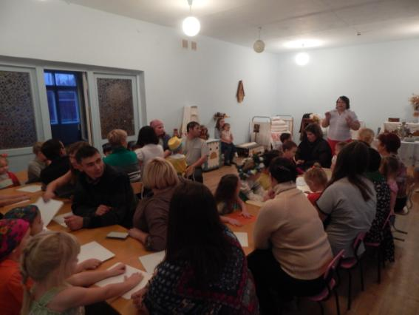
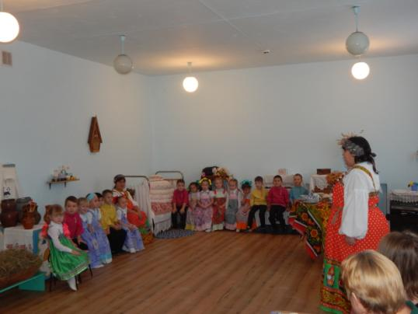
Взаимодействие с родителями: участие в работе художественных викторин , творческих площадках и литературных гостинных.

Slide 20
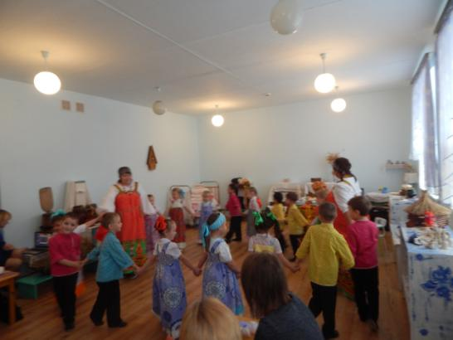
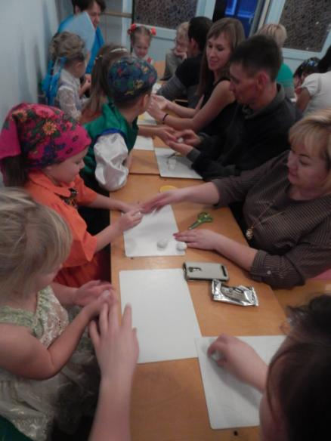

Slide 21
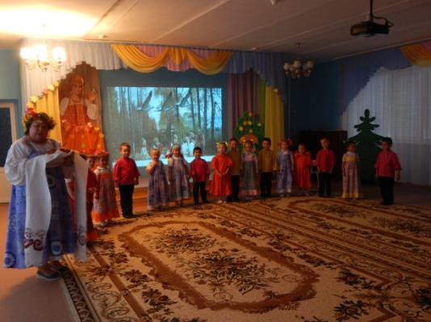
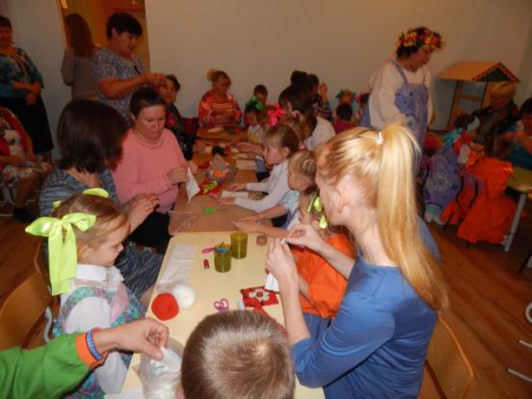

Slide 22


